Slide 1
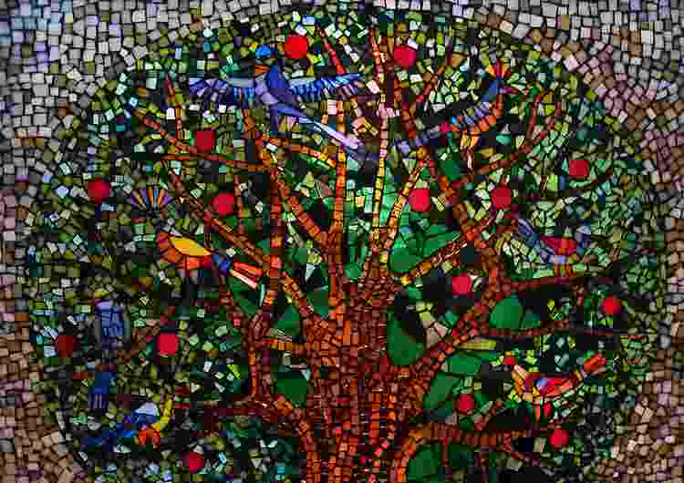
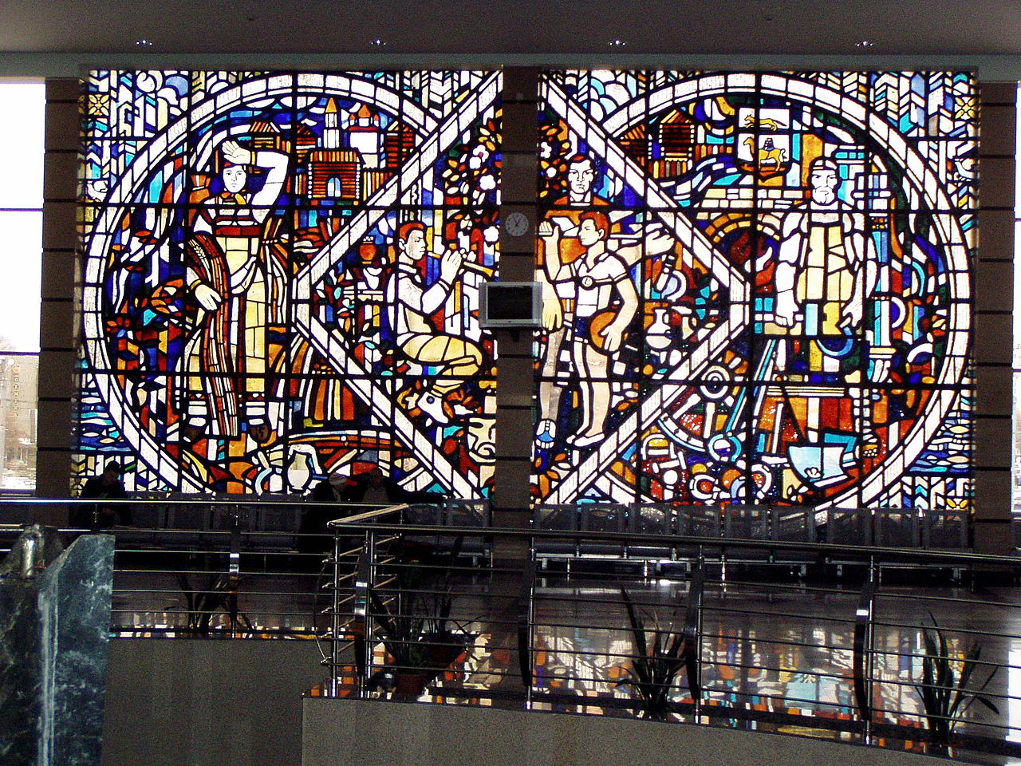
Сравните 2 изображения.
Чем они отличаются?
Что это?
Подготовила Учитель ИЗО и МХК Смолина О.В.
МКОУ «Новобатуринская СОШ»

Slide 2
Поставьте цель нашего урока

Slide 4
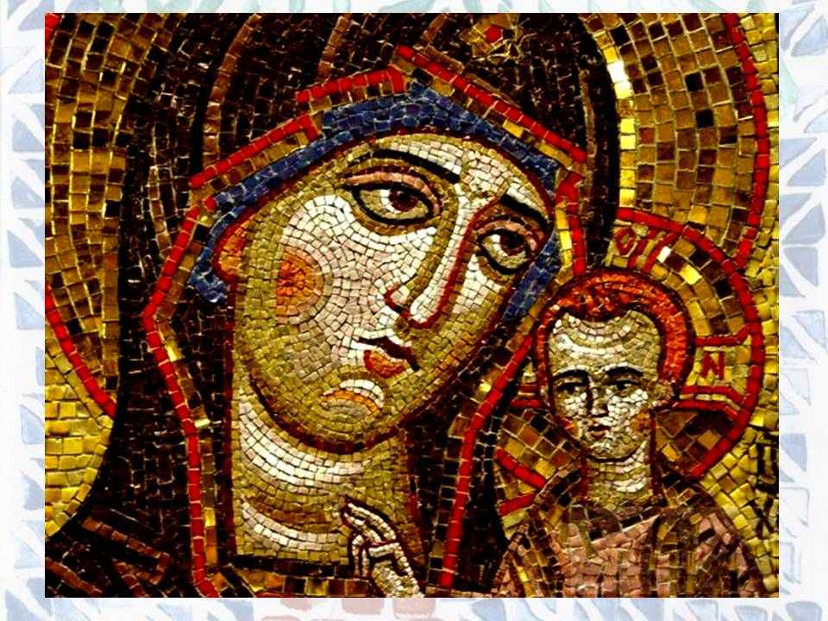
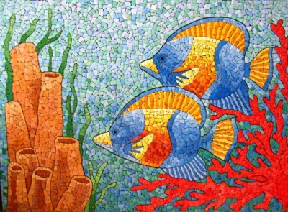
МОЗАИКА - Рисунок или узор из скреплённых между собой разноцветных камешков, кусочков стекла, эмали и др.
Моза́ика — декоративно-прикладное и монументальное
искусство разных жанров, произведения которого подразумевают формирование изображения посредством компоновки, набора и закрепления на поверхности (как правило — на плоскости) разноцветных камней, смальты, керамических плиток и других материалов.

Slide 5
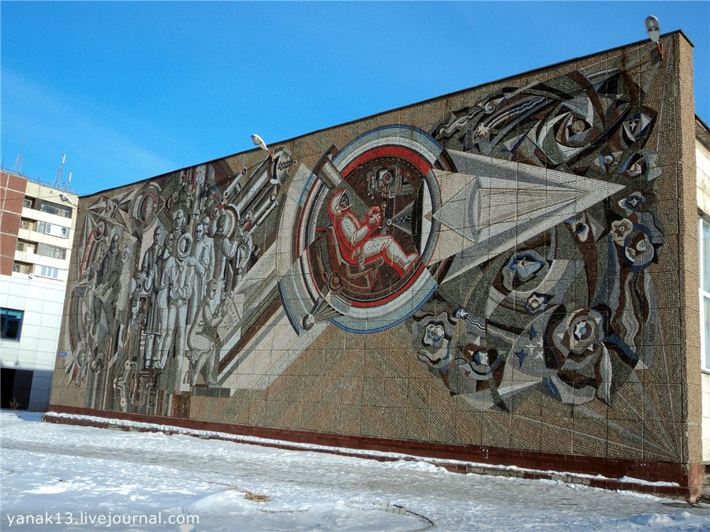
Мозаика. Панно «Космос» Местонахождение: Южно-Уральский государственный технический колледж, ул. Гагарина, 7, г. Челябинск

Slide 6
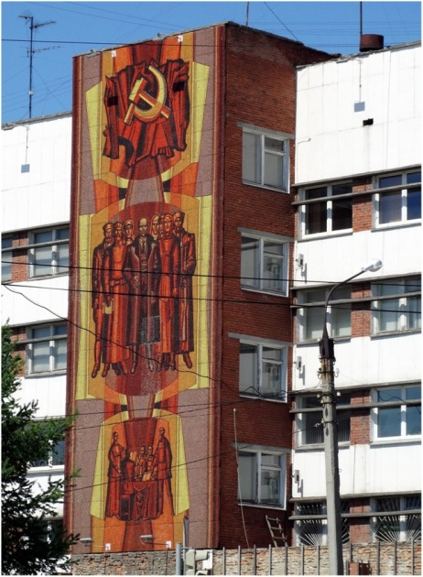
Мозаичное панно
Паспорт памятника истории и культуры СССР
Находится на здании «Союзпечать» г.Челябинск

Slide 7
Витраж. Здание железнодорожного вокзала г. Челябинск

Slide 8
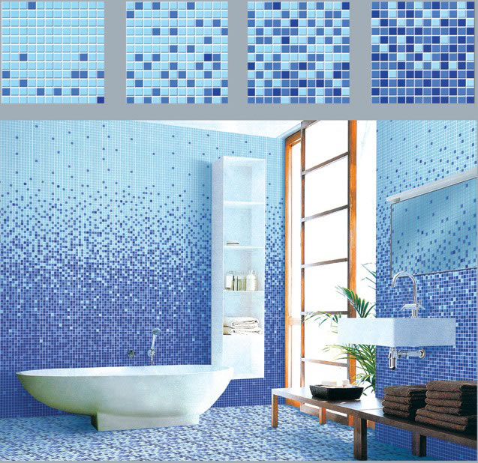
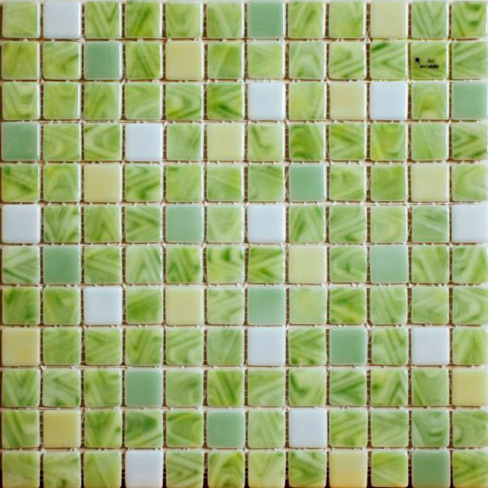
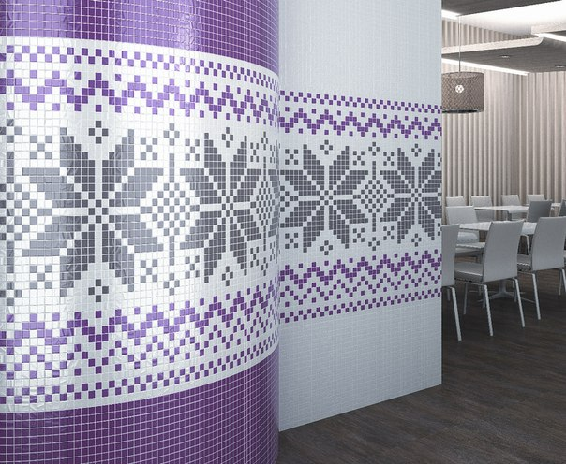
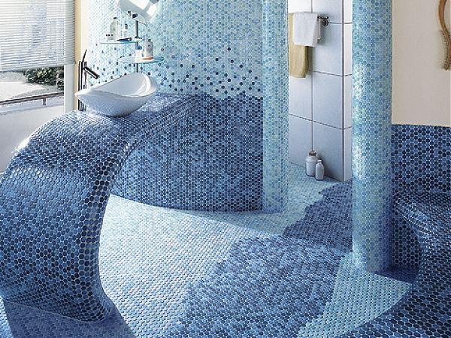

Slide 9
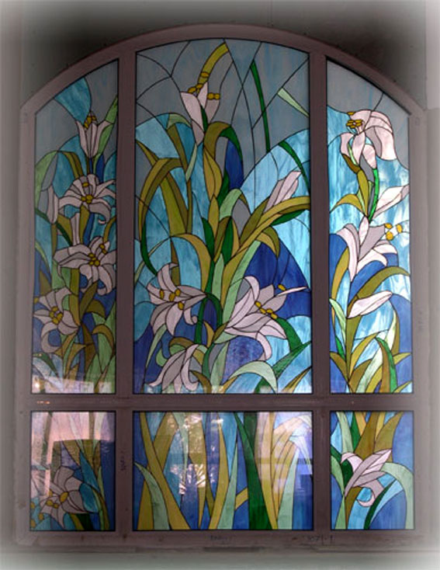
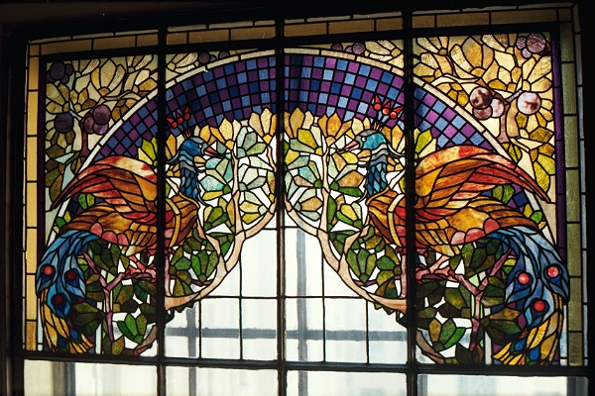
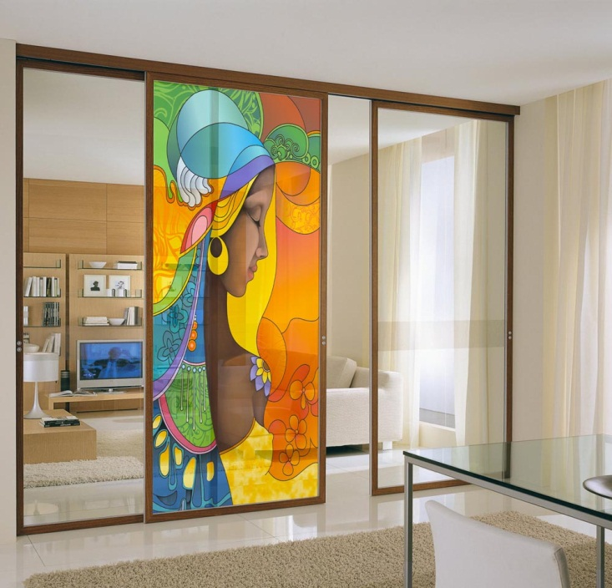
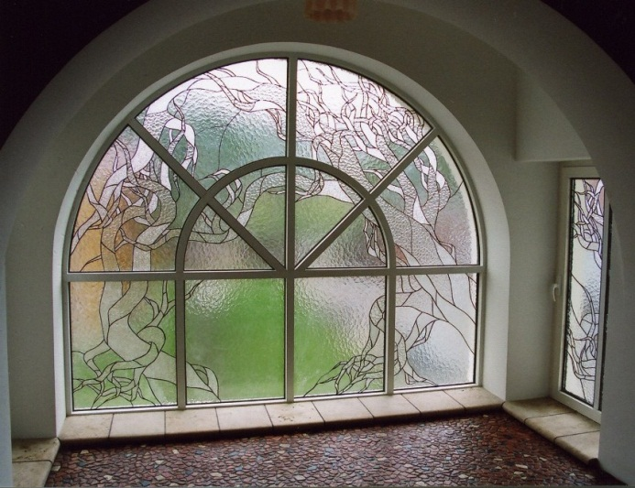

Slide 10
Задание:
1) Разработайте дизайн мозаичной плитки или витража для своего дома на листе бумаги, используя цветную бумагу.

